Slide 1
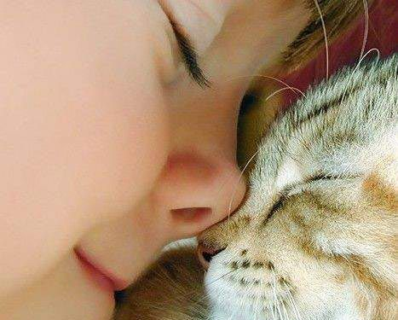
Презентация
«Мои домашние питомцы»
Вторая младшая группа МБДОУ №125
Номинация «Педагогические идеи и технологии:
Дошкольное образование»
Воспитатель: Романова С.С.

Slide 2
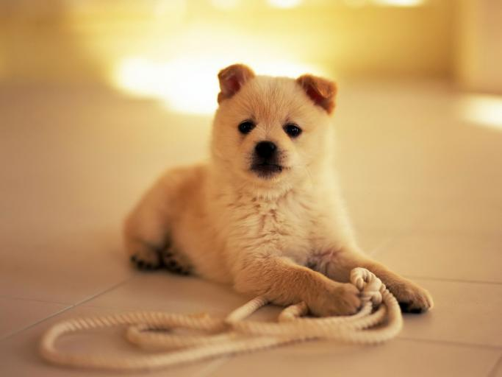
Задачи
1. Расширение представления у детей о разнообразии домашних питомцев (кошка, собака, аквариумные рыбки, попугай, хомяк, кролик, морская свинка, игуана, змея, шиншилла, канарейка, крыса, кролик, улитка и др.)
2. Формирование и обогащение представления у детей об уходе за домашними обитателями.
3. Развивать речь, мышление, любознательность, воображение, обогащать словарный запас.
4. Воспитывать гуманное отношение к животным.

Slide 3
Этапы проведения
1. Познавательное развитие.
2. Развитие речи.
3. Продуктивная деятельность. Рисование.
4. Игровая деятельность.
5.Подвижные игры
6. Чтение художественной литературы.
7. Работа с родителями.
8. Изготовление книжки — раскладушки «Наши добрые друзья"

Slide 4
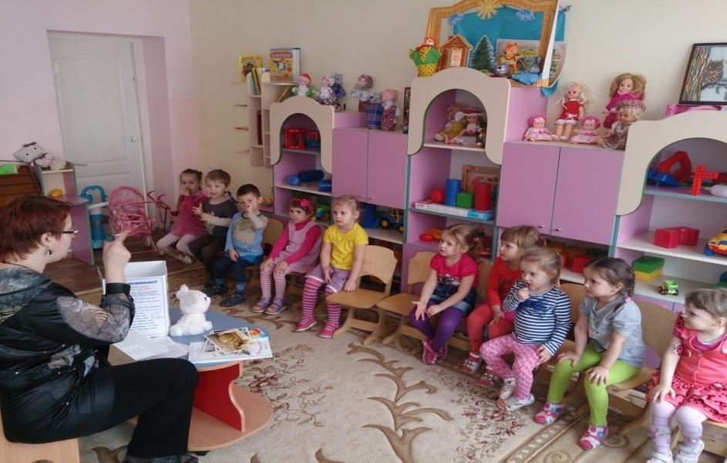
Кто такие домашние питомцы?
Домашние питомцы – это животные, которые живут рядом с человеком, а человек предоставляет им жильё и пищу.

Slide 5
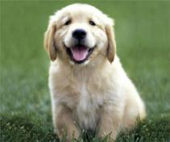
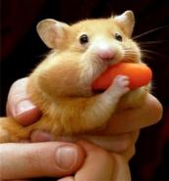
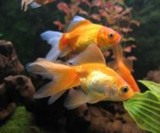
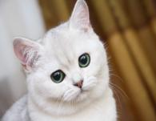
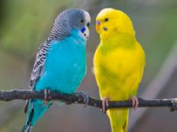
Ребята, какие животные живут у вас дома?
Загадки:
Гладишь – ласкается, дразнишь – кусается.
За щеками у зверька целых два больших мешка, носит в них уже давно он в свою нору зерно.
Есть у нас стеклянный дом, поселились рыбки в нем. Даже рыбка золотая в нем живет забот не зная.
Мягкие лапки, а в лапках – цап-царапки.
Он живет в просторной клетке, говорить с ним любят детки, зря его ты не ругай – повторюшка……

Slide 6
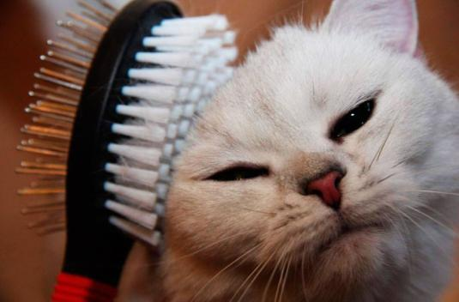
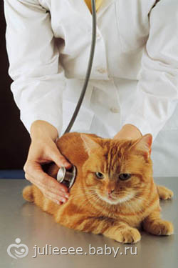
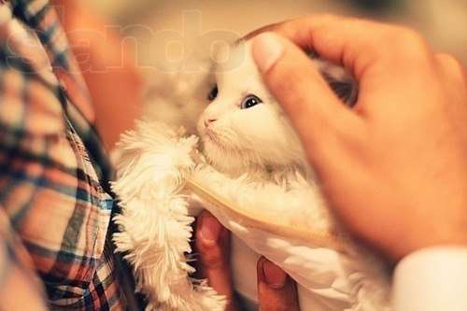
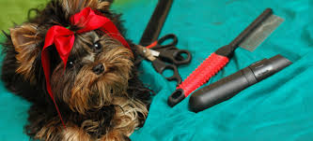
Правила ухода за домашними питомцами

Slide 7
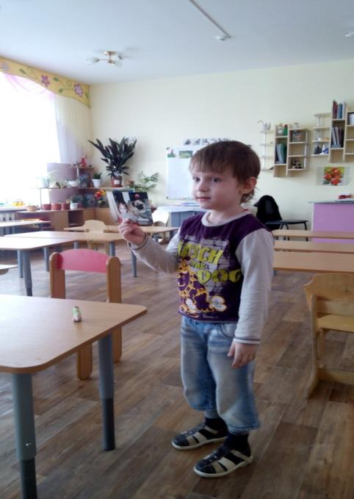
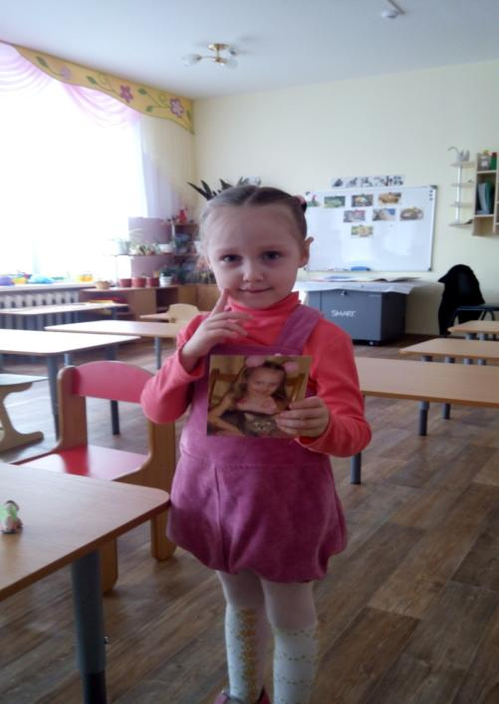
Развитие речи
Составление рассказов о своём любимом питомце по фотографии.

Slide 8
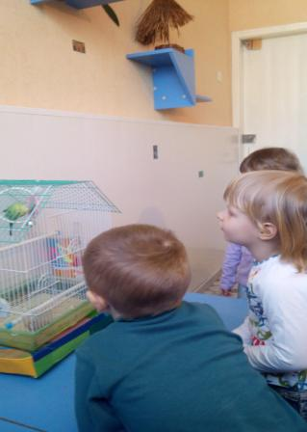
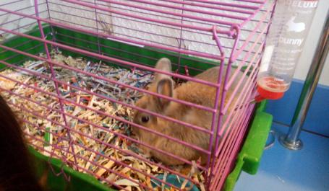
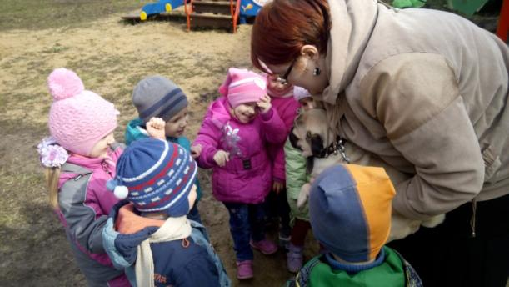
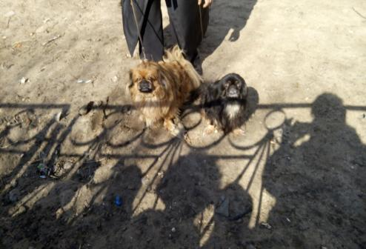
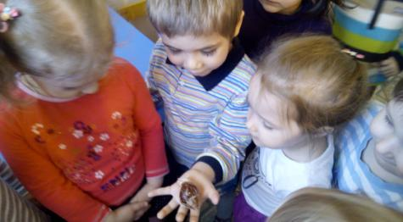
Не зря говорят,
Что природа – эта раскрытая книга
И надо только уметь её читать,
А для этого нужно терпеливо наблюдать.
Наши экскурсии.

Slide 9
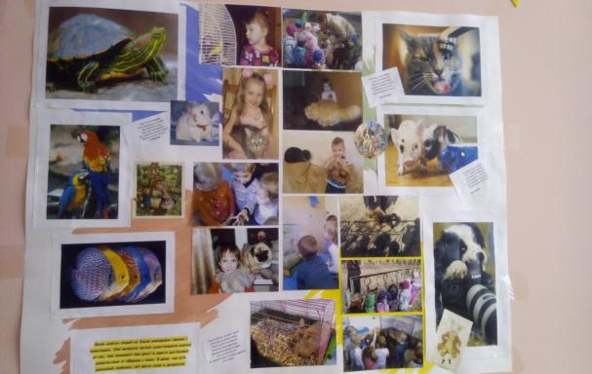
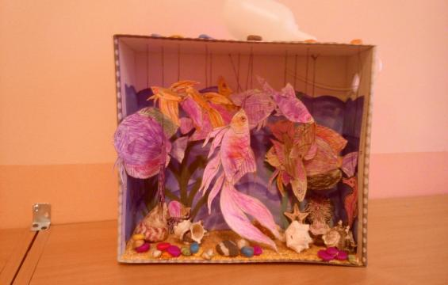
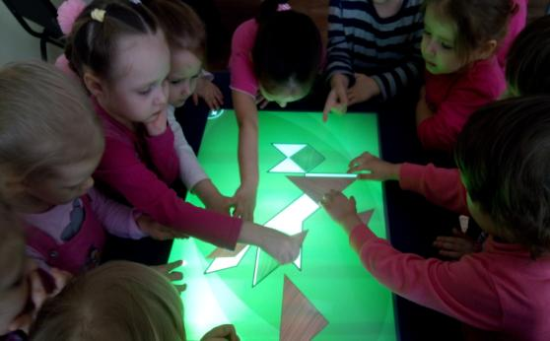
Наши работы
Аппликация
«Рыбки плавают в аквариуме».
Использование ИКТ (пазл домашний питомец)
Фотовыставка
«Мой любимый питомец»

Slide 10
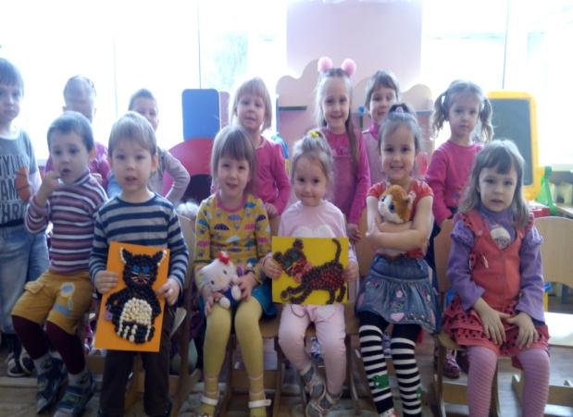
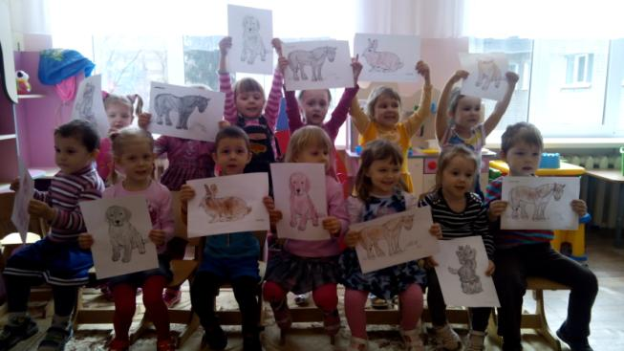
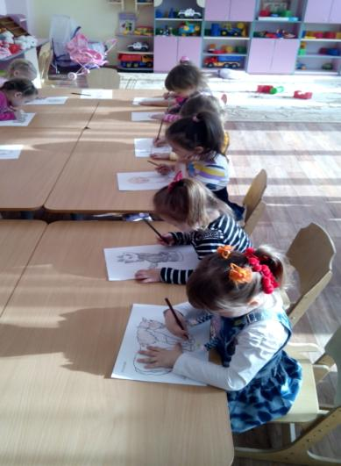
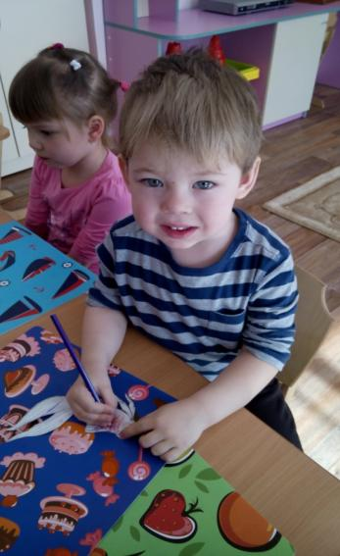
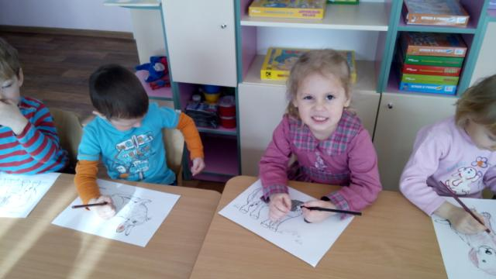
Продуктивная деятельность. Рисование. Лепка. Аппликация.
.

Slide 11
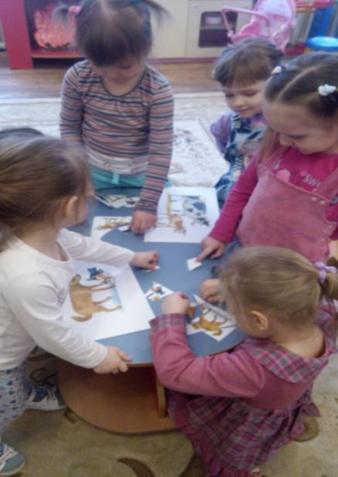
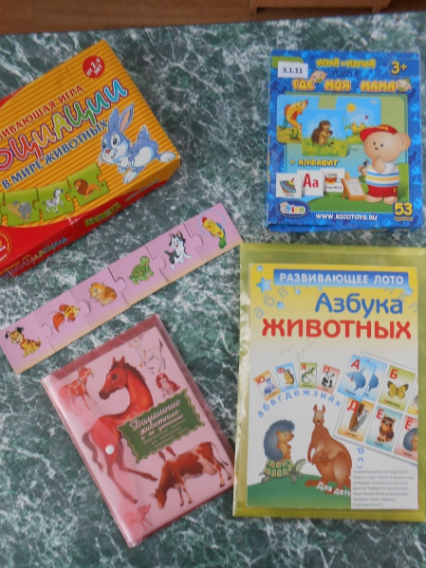
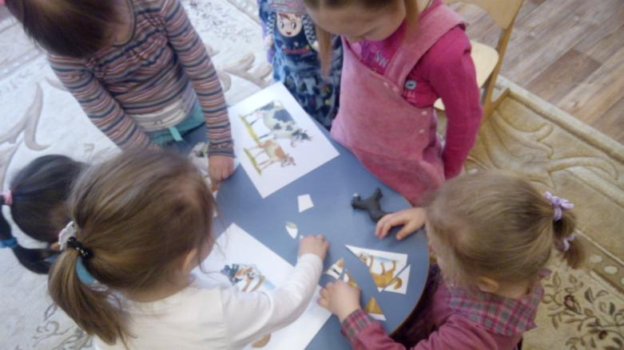
Игровая деятельность.

Slide 12
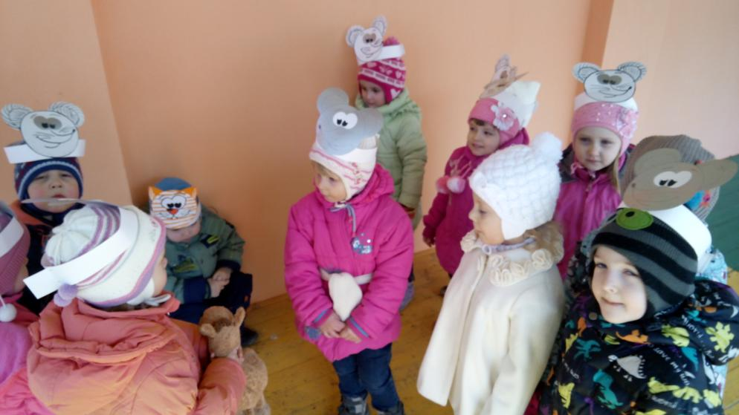
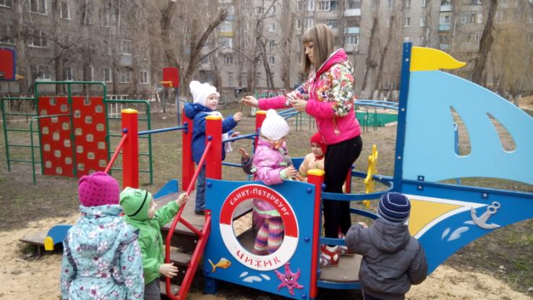
Подвижные игры

Slide 13
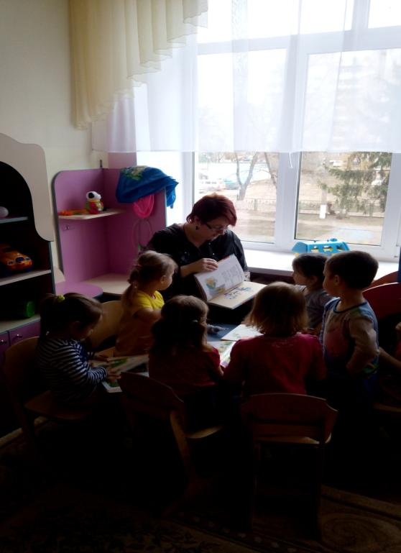
Чтение художественной литературы
Л. Толстой «У Розки щенки»,
В. Сутеев «Кто сказал «Мяу»? »,
С. Маршак «Усатый — полосатый»,
«Сказка о глупом мышонке»,
И. Токмакова «Где спит рыбка? »,
загадки, стихи, потешки о домашних питомцах.

Slide 14
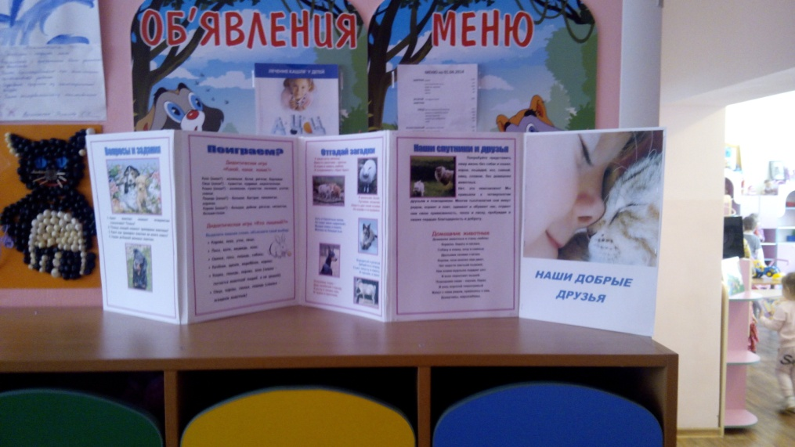
Книжка-раскладушка
«Наши добрые друзья»

Slide 15
Спасибо за внимание!

